Slide 1
FUNCTION

Slide 2
TÓM TẮT

Slide 3
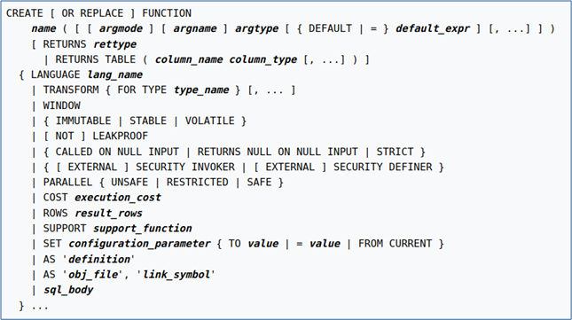

Slide 4
MIÊU TẢ CÁC THUỘC TÍNH

Slide 5
MIÊU TẢ CÁC THUỘC TÍNH
CREATE FUNCTION: dùng để tạo một function mới
CREATE OR REPLACE FUNCTION: dùng để tạo mới 1 function hoặc thay thế 1 function hiện có.
Nếu tên lược đồ được bao gồm, thì hàm được tạo trong lược đồ được chỉ định.

Slide 6
MIÊU TẢ CÁC THUỘC TÍNH
Tên của hàm mới không được khớp với bất kỳ hàm hoặc thủ tục hiện có nào có cùng kiểu đối số đầu vào trong cùng một lược đồ.
Tuy nhiên, các hàm và thủ tục của các loại đối số khác nhau có thể dùng chung một tên (overloading).

Slide 7
MIÊU TẢ CÁC THUỘC TÍNH
Name: Tên của hàm cần tạo.
Argmode: Chế độ của một đối số: IN, OUT, INOUT hoặc VARIADIC. Nếu bỏ qua, mặc định là IN. Chỉ các đối số OUT mới có thể tuân theo đối số VARIADIC. Ngoài ra, không thể sử dụng các đối số OUT và INOUT cùng với ký hiệu RETURNS TABLE.
Argname: Tên của một đối số. Tên của một đối số đầu ra rất quan trọng, bởi vì nó xác định tên cột trong loại hàng kết quả. (Nếu bỏ qua tên cho đối số đầu ra, hệ thống sẽ chọn tên cột mặc định).

Slide 8
MIÊU TẢ CÁC THUỘC TÍNH
Default_expr: Một biểu thức được sử dụng làm giá trị mặc định nếu tham số không được chỉ định.
Rettype: Loại dữ liệu trả về. Loại trả về có thể là loại cơ sở, hỗn hợp hoặc miền hoặc có thể tham chiếu loại cột trong bảng. Nếu hàm không được phép trả về một giá trị, hãy chỉ định void làm kiểu trả về.

Slide 9
MIÊU TẢ CÁC THUỘC TÍNH
Column_name: Tên của một cột đầu ra trong cú pháp RETURN TABLE.
Column_type: Kiểu dữ liệu của một cột đầu ra trong cú pháp RETURNS TABLE.
Lang_name: Tên của ngôn ngữ mà hàm được triển khai.

Slide 10
MIÊU TẢ CÁC THUỘC TÍNH
IMMUTABLE , STABLE, VOLATILE
Các thuộc tính này thông báo cho trình tối ưu hóa truy vấn hành vi của mình. Có nhiều nhất một lựa chọn được chỉ định. Nếu không có cái nào trong số này được xuất hiện, VOLATILE sẽ xuất hiện.
IMMUTABLE: Chỉ ra rằng hàm không thể sửa đổi cơ sở dữ liệu và luôn trả về cùng một kết quả khi được cung cấp cùng các giá trị đối số; nghĩa là, nó không thực hiện tra cứu cơ sở dữ liệu hoặc sử dụng thông tin không trực tiếp có trong danh sách đối số của nó.

Slide 11
MIÊU TẢ CÁC THUỘC TÍNH
STABLE: Chỉ ra rằng hàm không thể sửa đổi cơ sở dữ liệu và trong một lần quét bảng hàm sẽ luôn trả về cùng một kết quả cho cùng các giá trị đối số, nhưng kết quả của nó có thể thay đổi qua các câu lệnh SQL.
VOLATILE: Chỉ ra rằng giá trị hàm có thể thay đổi ngay cả trong một lần quét bảng, do đó không thể thực hiện tối ưu hóa.
LEAKPROOF: Nó không tiết lộ thông tin nào về các đối số của nó ngoài giá trị trả về của nó.

Slide 12
MIÊU TẢ CÁC THUỘC TÍNH
CALLED ON NULL INPUT
RETURNS NULL ON NULL INPUT
STRICT
CALLED ON NULL INPUT (the default): Chỉ ra rằng hàm sẽ được gọi bình thường khi một đối số của nó là null. Sau đó, kiểm tra các giá trị null nếu cần và phản hồi một cách thích hợp.
RETURNS NULL ON NULL INPUT or STRICT: Chỉ ra rằng hàm luôn trả về null bất cứ khi nào bất kỳ đối số nào của nó là null. Nếu tham số này được chỉ định, hàm sẽ không được thực thi khi có đối số null.

Slide 13
MIÊU TẢ CÁC THUỘC TÍNH
[EXTERNAL] SECURITY INVOKER
[EXTERNAL] SECURITY DEFINER
SECURITY INVOKER: Chỉ ra rằng hàm sẽ được thực thi với các đặc quyền của người dùng gọi nó.
SECURITY DEFINER: Chỉ định rằng hàm sẽ được thực thi với các đặc quyền của người dùng sở hữu nó.

Slide 14
MIÊU TẢ CÁC THUỘC TÍNH
PARALLEL
PARALLEL UNSAFE: Chỉ ra rằng hàm không thể được thực thi ở chế độ song song
PARALLEL RESTRICTED: Chỉ ra rằng hàm có thể được thực thi ở chế độ song song, nhưng việc thực thi sẽ bị hạn chế.
PARALLEL SAFE: Chỉ ra rằng hàm an toàn để chạy ở chế độ song song mà không bị hạn chế.

Slide 15
MIÊU TẢ CÁC THUỘC TÍNH
COST execution_cost
Một số dương cho biết chi phí thực thi ước tính cho hàm, theo đơn vị cpu_operator_cost. Nếu hàm trả về một tập hợp, thì đây là chi phí cho mỗi hàng được trả về.
ROW result_rows
Một số dương cho biết số hàng ước tính mong đợi hàm sẽ trả về. Điều này chỉ được phép khi hàm được khai báo trả về một tập hợp.

Slide 16
MIÊU TẢ CÁC THUỘC TÍNH
configuration_parameter
value
Mệnh đề SET làm cho tham số cấu hình đã chỉ định được đặt thành giá trị đã chỉ định khi hàm được nhập, sau đó được khôi phục về giá trị trước đó khi hàm thoát.
SET FROM CURRENT lưu giá trị của tham số hiện tại khi CREATE FUNCTION được thực thi dưới dạng giá trị sẽ được áp dụng khi hàm được nhập.

Slide 17
MIÊU TẢ CÁC THUỘC TÍNH
Definition
Một hằng chuỗi xác định hàm; ý nghĩa phụ thuộc vào ngôn ngữ. Nó có thể là tên hàm bên trong, đường dẫn đến tệp đối tượng, lệnh SQL hoặc văn bản bằng ngôn ngữ thủ tục.
Việc sử dụng trích dẫn đô la để viết chuỗi định nghĩa hàm thường hữu ích, thay vì cú pháp trích dẫn đơn thông thường. Không có trích dẫn đô la, bất kỳ dấu ngoặc đơn hoặc dấu gạch chéo ngược nào trong định nghĩa hàm phải được thoát bằng cách nhân đôi chúng.

Slide 18
VÍ DỤ VỀ FUNCTION

Slide 19
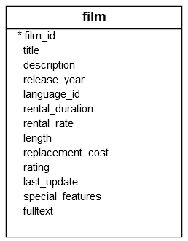

Slide 20
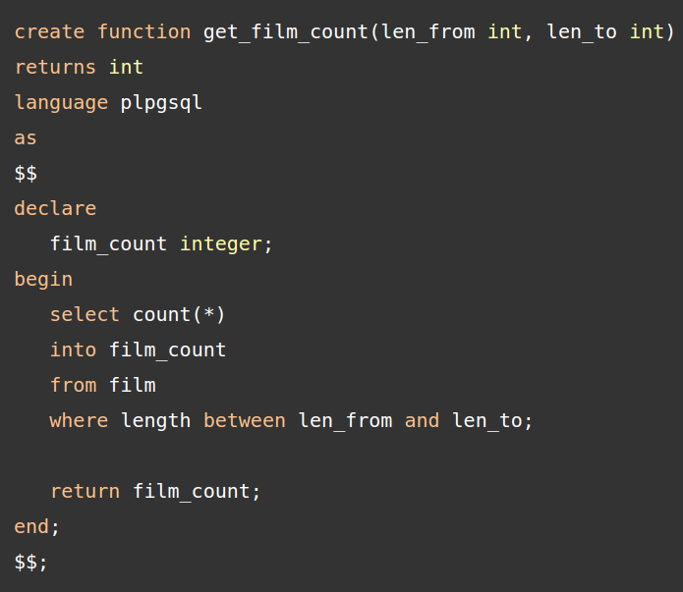
Hàm đếm các phim có độ dài nằm giữa 2 tham số len_from và len_to

Slide 21

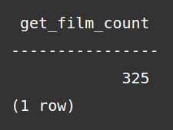
Gọi hàm vừa tạo
Kết quả trả về

Slide 22
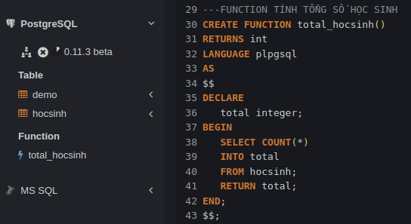
Hàm đếm tổng số học sinh

Slide 23


Gọi hàm vừa tạo
Kết quả trả về

Slide 24
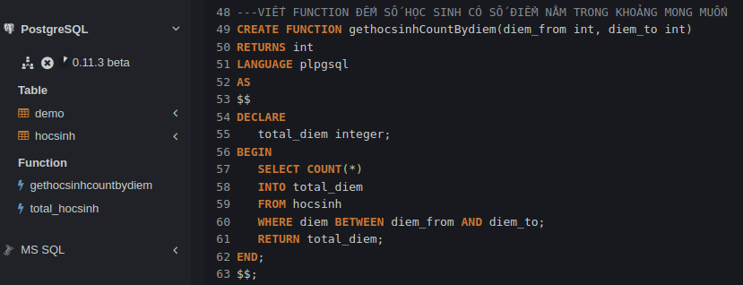
Hàm đếm số học sinh có điểm số nằm trong khoảng mong muốn

Slide 25


Gọi hàm vừa tạo
Kết quả trả về

Slide 26
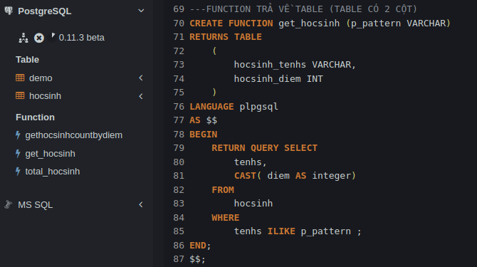
Hàm trả về bảng có 2 cột (Tên học sinh và điểm)

Slide 27

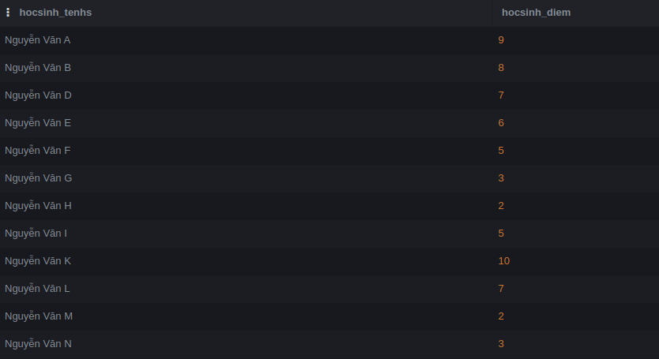
Gọi hàm vừa tạo
Kết quả trả về

Slide 28
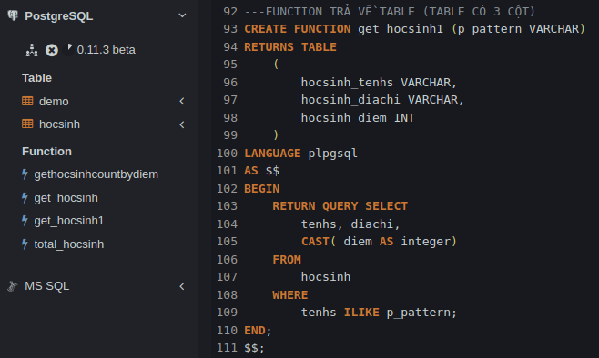
Hàm trả về bảng có 3 cột (Tên học sinh, địa chỉ và điểm)

Slide 29

Gọi hàm vừa tạo
Kết quả trả về

